Slide 1
二手商品交易平台数据库系统
23373526-华家璇 23371111-王宇博

Slide 2
分工与工作量
23373526-华家璇
系统功能的设计以及用户管理功能与前端的实现 0.5
23371111-王宇博
系统数据库的设计以及各数据操作功能的实现 0.5

Slide 3
数据库设计
需求
支持二手商品的发布、浏览与购买
用户可上架、编辑和删除自己的商品
商品支持图片上传、分类选择与信息描述
提供分类筛选、关键词搜索和收藏功能
支持商品评论与实时私信交流
用户可维护个人信息与收藏夹

Slide 4
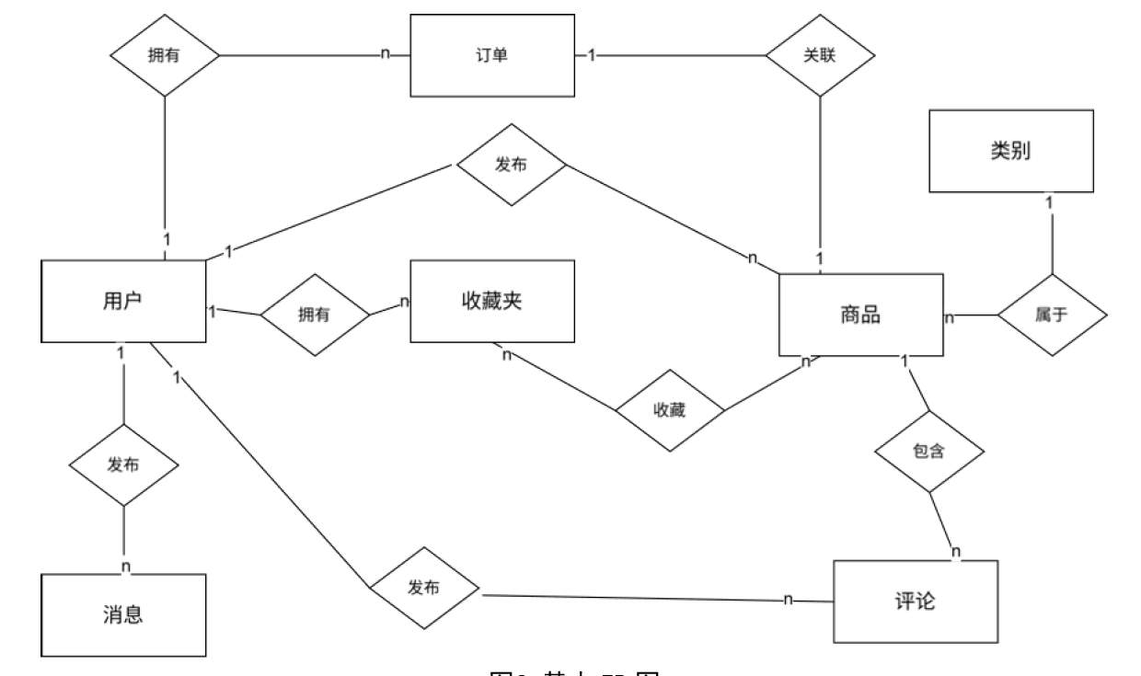
数据库设计
ER图

Slide 5
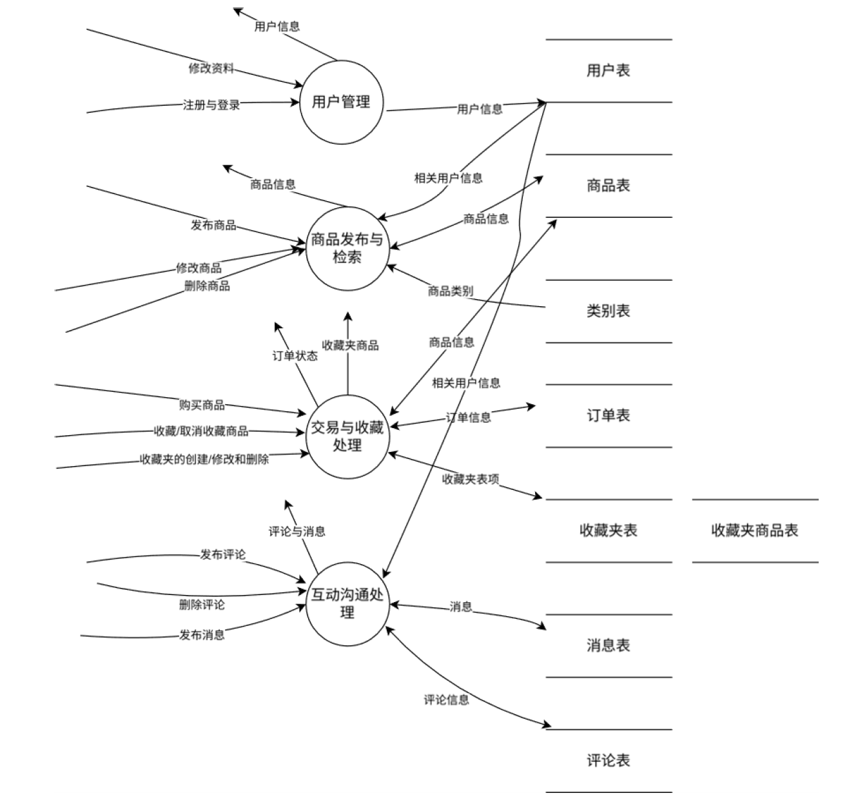
数据库设计
数据流图

Slide 6
系统架构
前端层
使用 Vue 3 构建应用
后端层
用户管理
商品上架 / 浏览 / 收藏/评论与私信功能
数据层
存储平台核心数据
包括用户信息、商品信息、收藏夹、评论和聊天记录
执行sql语句进行数据库操作
前端 （Vue + Element Plus）
数据展示 页面渲染
后端 （Python）
用户管理 权限与业务逻辑处理
数据库（华为TaurusDB）
数据存取 执行sql语句

Slide 7
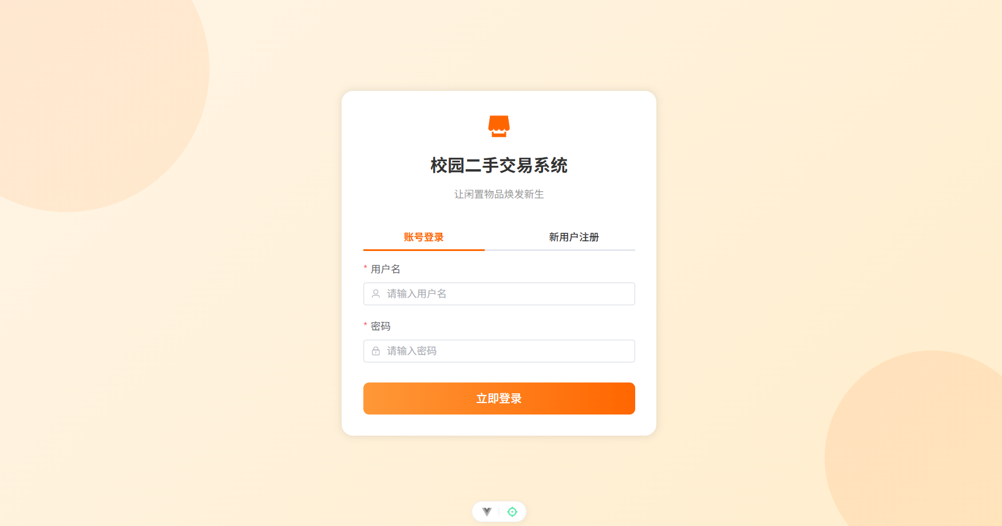
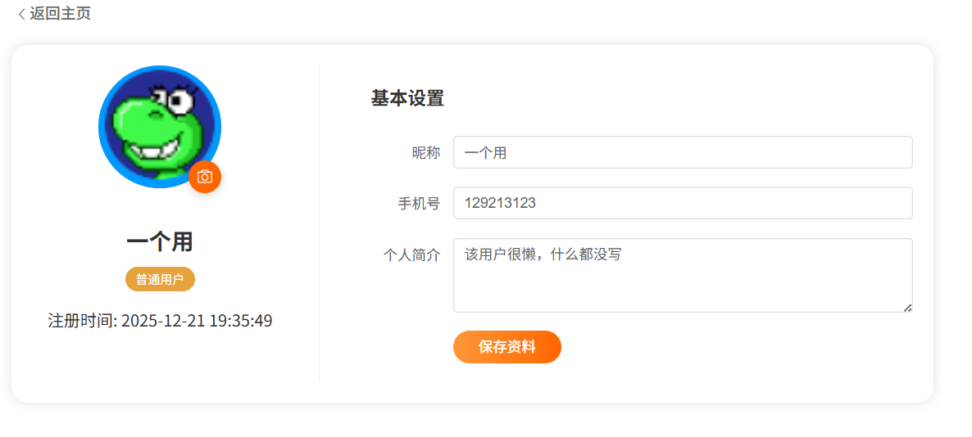
前端
登录 ：用户输入用户名和密码登录
注册：用户输入用户名和密码登录
个人资料设置：自由设置自己的个人资料

Slide 8
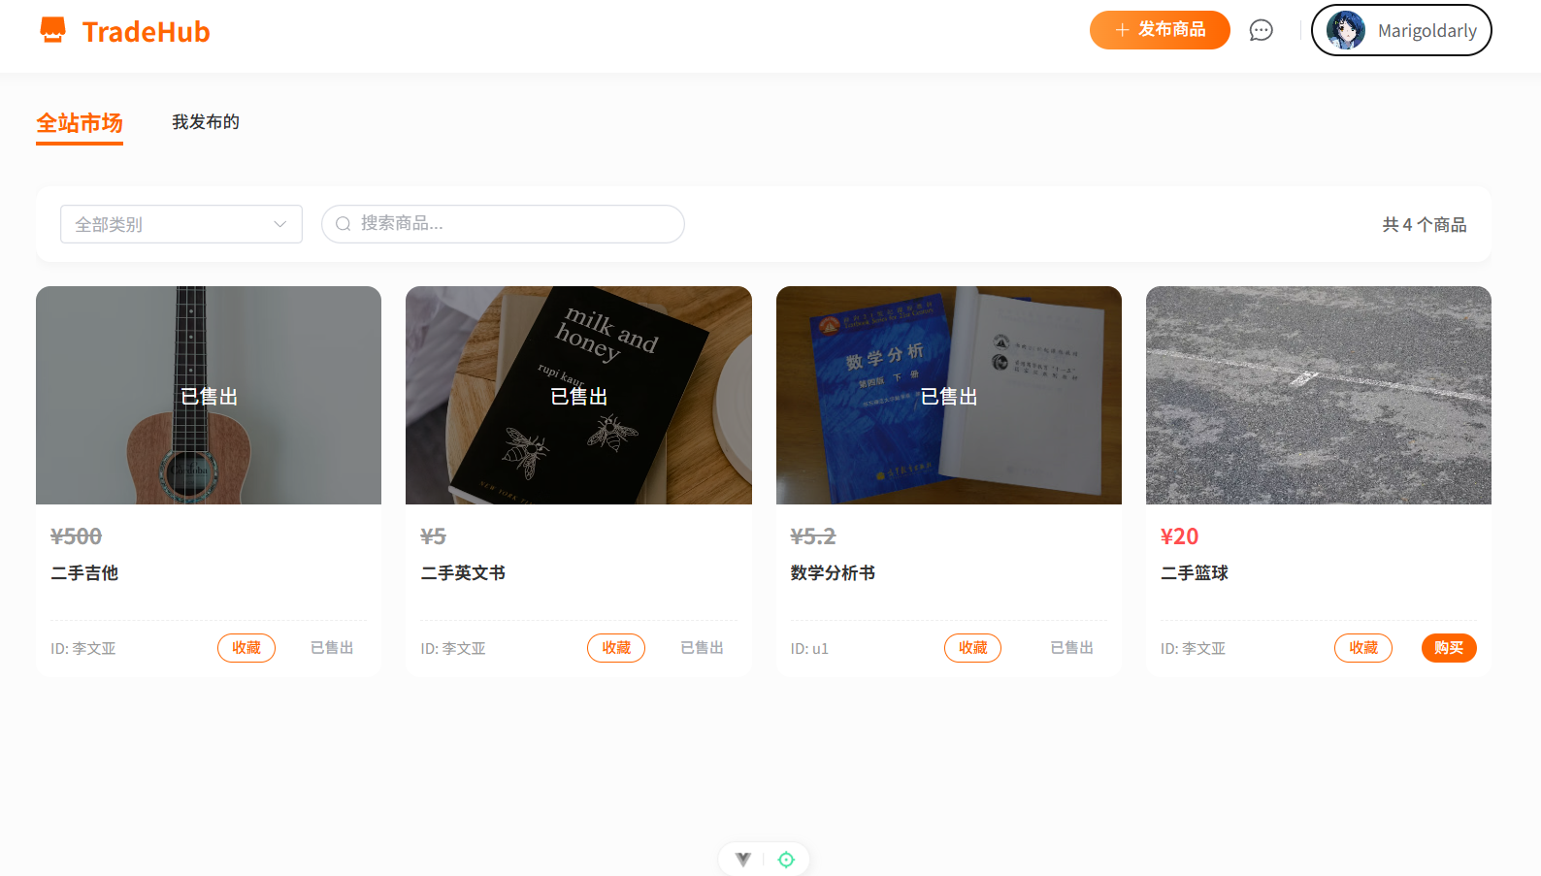
前端
主页：用户可以在此浏览所有商品和操作自己发布的商品

Slide 9
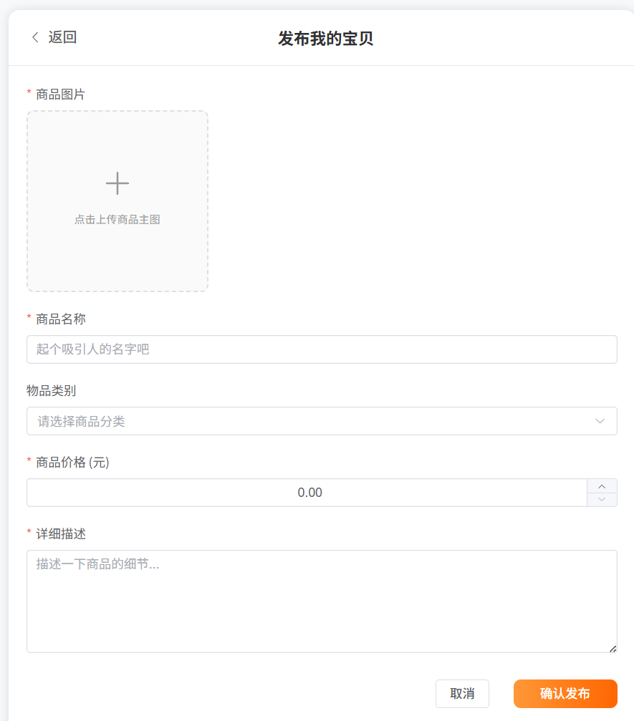
前端
商品发布和修改：用户可以在此填写商品信息，上传图片等等

Slide 10
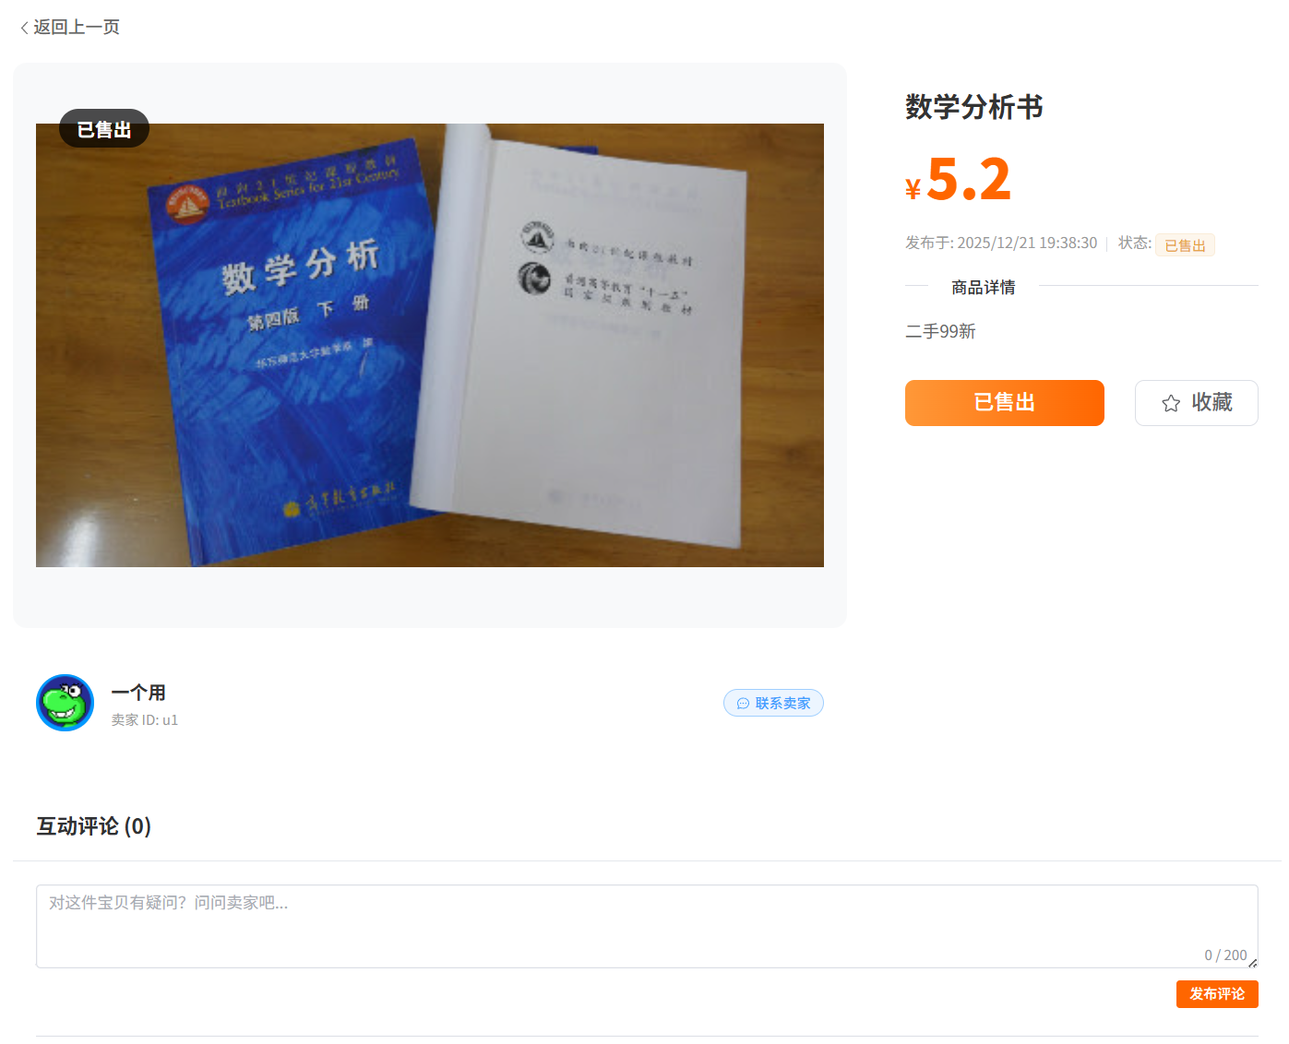
前端
商品详情： 用户可以查看商品详情并评论

Slide 11
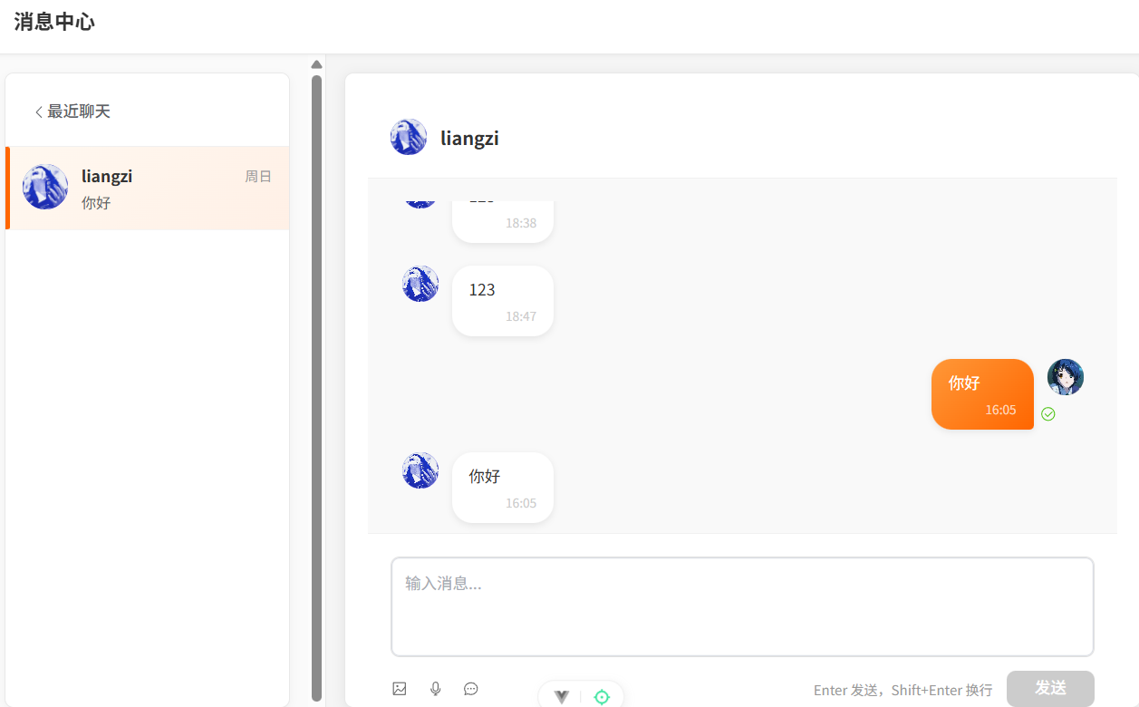
前端
私信：用户可以与买家进行一对一交流

Slide 12
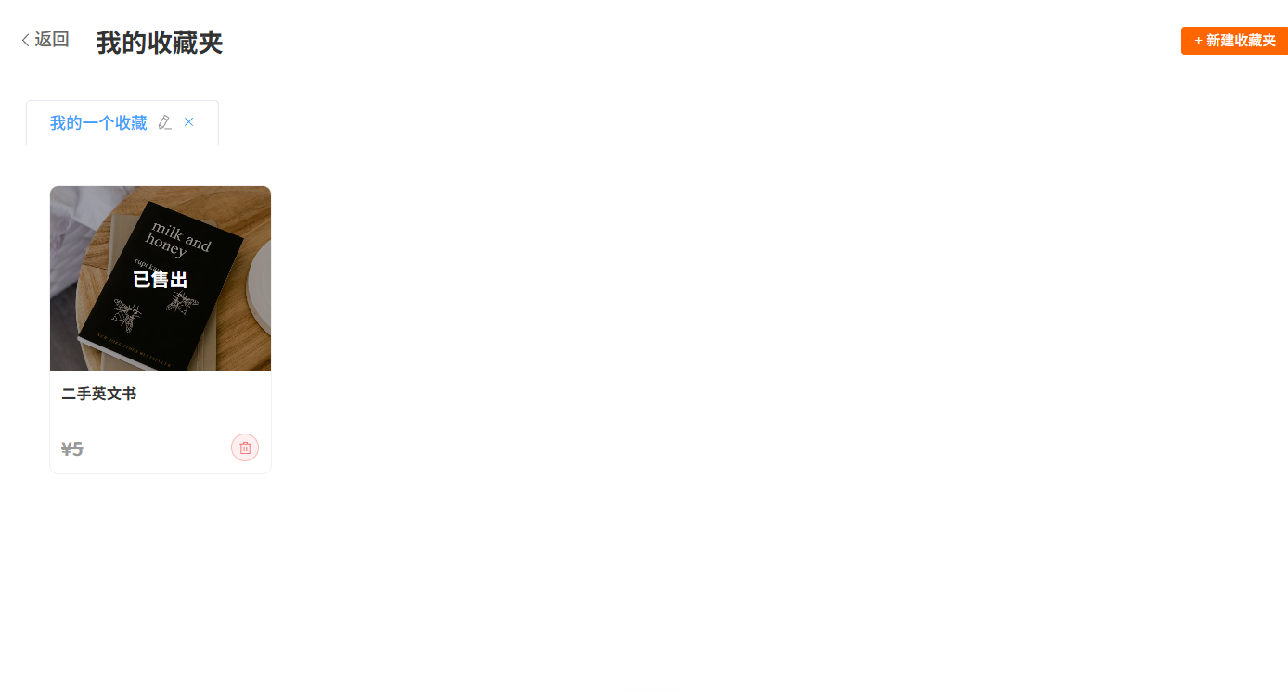
前端
收藏夹：用户可以查看和管理收藏夹与收藏的物品

Slide 13
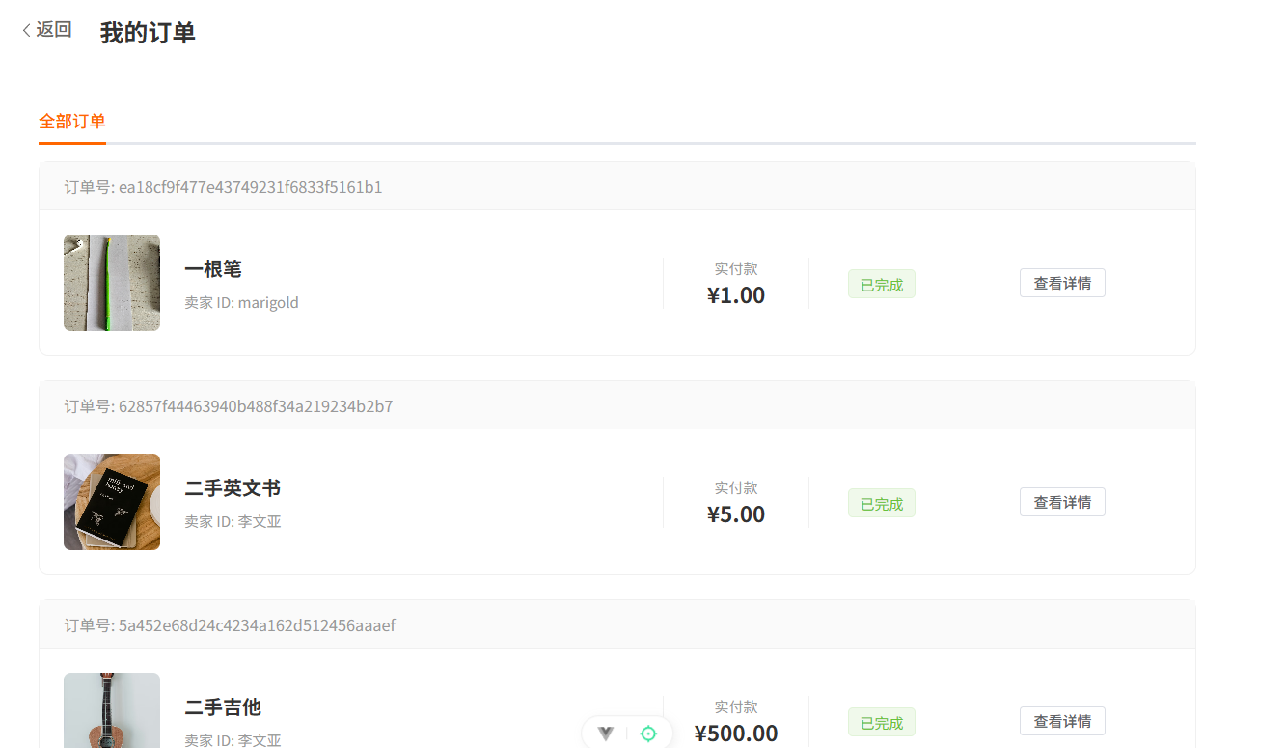
前端
订单：用户可以查看自己买过的商品订单

Slide 14
后端

Slide 15
感谢页

